Slide 1


Slide 2



José
@kuartillo
Bárbara
@abogadopenal

Slide 3

Aventuras de un Youtuber Legal

Slide 4
Normas de YouTube

Slide 5
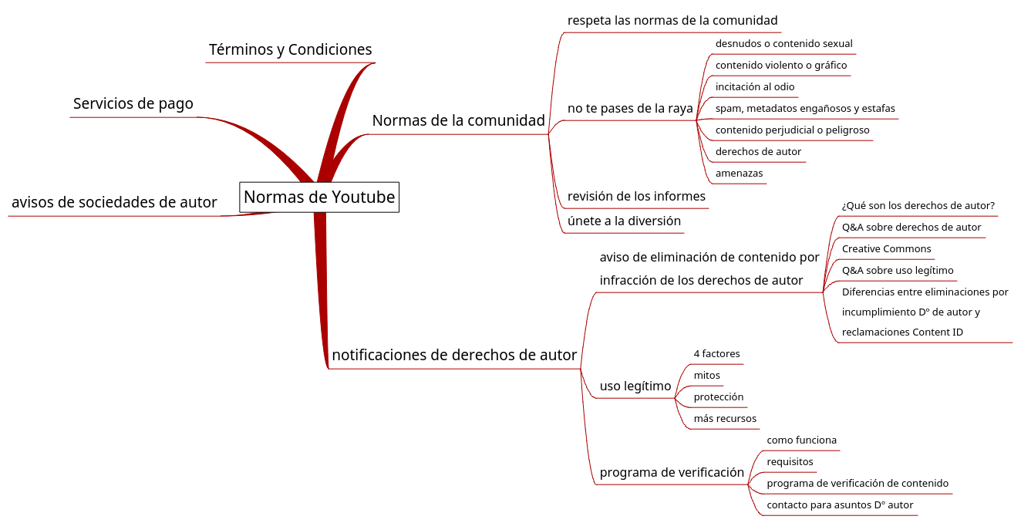

Slide 6
Ciclo vital de un
YouTuber

Slide 7
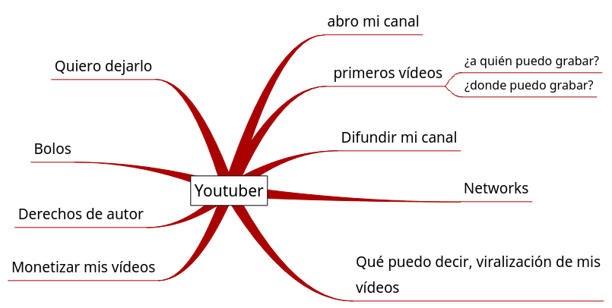

Slide 8

Gracias por no haberos quedado dormidos

